Slide 1
D e d i n k y 4.-8. jún 2018
Turisticko - poznávací kurz

Slide 2
Program kurzu
_{Pondelok} _{7:30 - odchod}
4.jún 2018 Sv. Anton - prehliadka zámku
_{Banská Štiavnica}
_{Skupina A -Starý zámok}
_{Skupina B - Kalvária}
_{Čiernohronská železnica}
Utorok Skupina A - Hrebienok, Studenovodský vodopád, Zamkovského chata, Skalnaté pleso, Tatranská Lomnica
5.jún 2018 Skupina B - Starý mlyn, prielom Hornádu, Kláštorská roklina, Kláštorisko, Veľký Kyseľ, Glac, Pod Suchým
_{vrchom, Geravy,} _{Dedinky ,}
Streda Skupina A - Levoča, Chrám sv. Jakuba, Spišský hrad, Dobšinská ľadová jaskyňa
6.jún 2018 Skupina B - Čingov, Tomášovská Belá, Sokolia dolina , Glac, Pod Suchým vrchom, Zajfy, Stratenská píla,
_{Dedinky}
Štvrtok Kostol Štítnik, Ochtinská aragonitová jaskyňa, Domica, biskupská katedrála v Rožňave, Betliar,
_{7.jún} 20178 Zejmarská roklina
Piatok Odchod z Dediniek
8.jún 20178 Kremnica, prehliadka mestského hradu a mincovne, vstup do štôlne Andrej

Slide 3
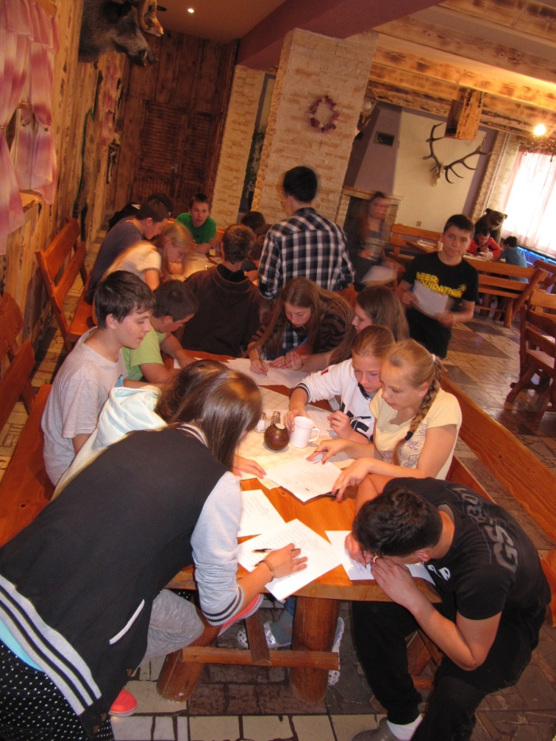
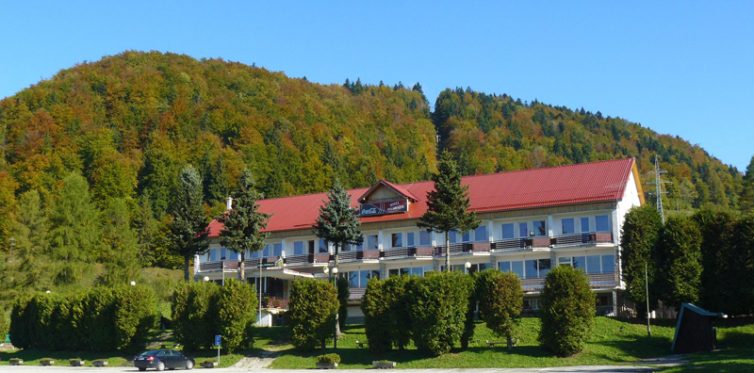
Ubytovanie- Hotel Priehrada Dedinky

Slide 4
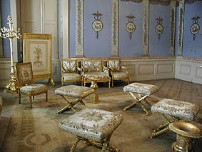
Svätý Anton - kaštieľ
Monumentálny barokovo - klasicistický štvorkrídlový kaštieľ so štvorcovým nádvorím, s cenným pôvodným mobiliárom a zbierkou loveckých trofejí
V minulosti patril rodom Koháryovcov a Coburgovcov

Slide 5
Banská Štiavnica
Starý zámok
Nový zámok

Slide 6
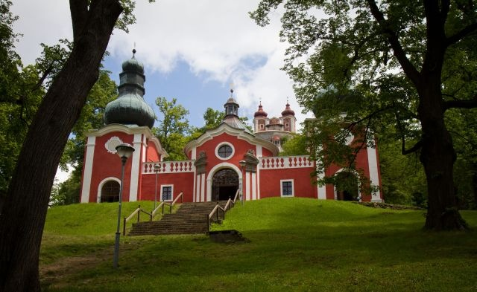
Kalvária
Nachádza sa na vrchu Scharffenberg (Ostrý vrch)
Je súborom barokových sakrálnych stavieb z polovice 18.storočia, postavená bola v rokoch 1745 - 1750
Patrí medzi najkrajšie kalvárie Európy
Vybudovali ju na podnet pátra Františka Pergera z darov obyvateľov
Erby na priečeliach zastavení pripomínajú významných _{donátorov}
Kalvária má 17 zastavení, tri kostoly (Dolný, Horný a Sväté schody), zastavenie Žalár a Svätý hrob
Drevené reliéfy v kaplnkách predstavujú s kľúčové okamihy Ježišovho života

Slide 7
Čiernohronská železnica
Jedinečná technická pamiatka - bývalá lesná úzkokoľajná trať, ktorá bola vybudovaná na zvážanie dreva k pílam a železnici.
Od roku 1992 preváža turistov dolinou Čierneho Hrona

Slide 8
Vysoké Tatry
Hrebienok
Štrbské Pleso

Slide 9
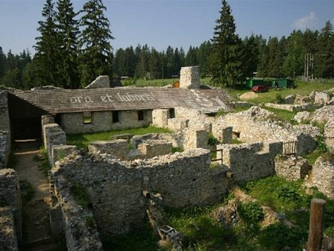
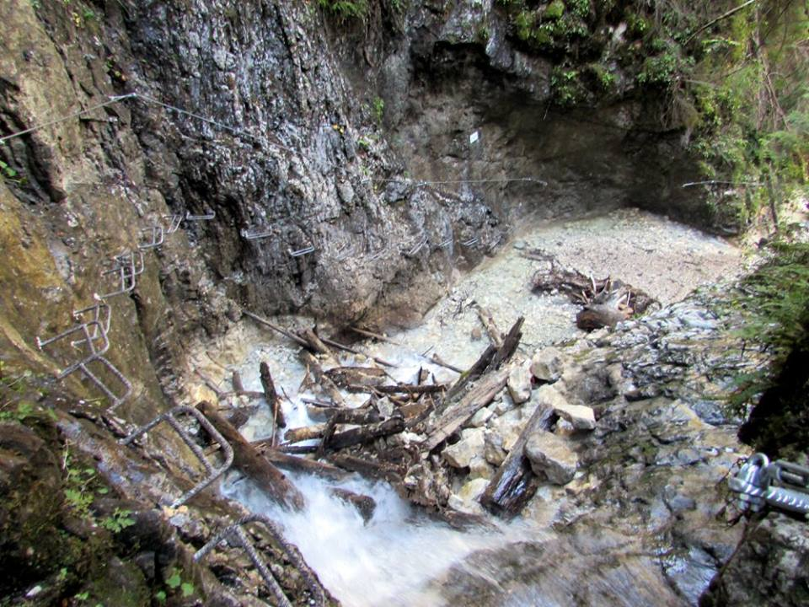
Prielom Hornádu, Kláštorská roklina, Kláštorisko, Kyseľ

Slide 10
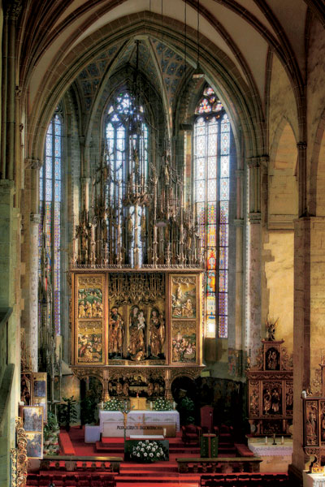
Levoča
V polovici 13. storočia bola najvýznamnejším mestom Spiša,
v 19. storočí strediskom národného hnutia štúrovskej generácie
Architektonickým skvostom je renesančná radnica a kostol sv. Jakuba, ktorý patrí medzi najväčšie gotické chrámy na Slovensku
Najobdivovanejším prvkom interiéru je oltár sv. Jakuba - najvyšší drevený gotický oltár na svete. Meria takmer 19 metrov a pochádza z dielne neskorogotického rezbára Majstra Pavla z Levoče

Slide 11
Spišský hrad
Spišský hrad je dokladom vývoja architektúry v hornom Uhorsku od 12. do 18. storočia
Považovaný je za jeden z najväčších hradných komplexov v strednej Európe
Bol kráľovským hradom, patril kráľovnej Alžbete Kumánskej, matke Ladislava IV., Jánovi Jiskrovi
z Brandýsa, rodu Zápoľským, ktorým ho v roku 1528 skonfiškovali Habsburgovci
V roku 1531 ho dostali Thurzovci,
po nich Csákyovci, ktorí ho vlastnili až do roku 1945, i keď v ňom žili len do konca 17. storočia

Slide 12
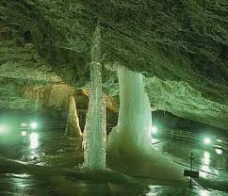
Dobšinská ľadová jaskyňa
Nachádza sa v južnej časti Spišsko-gemerského krasu v strednotriasových svetlých vápencoch
Dlhá je 1 483 m, s vertikálnym rozpätím 112 m, z väčšej časti je vyplnená ľadom, vyskytuje sa v nej i klasická kvapľová výzdoba
Vchod do jaskyne bol známy už v minulosti, jej objaviteľ Eugen Ruffíni vstúpil do podzemia až v roku 1870
Sprístupnená je od roku 1871 a je jednou z prvých elektricky osvetlených jaskýň na svete

Slide 13
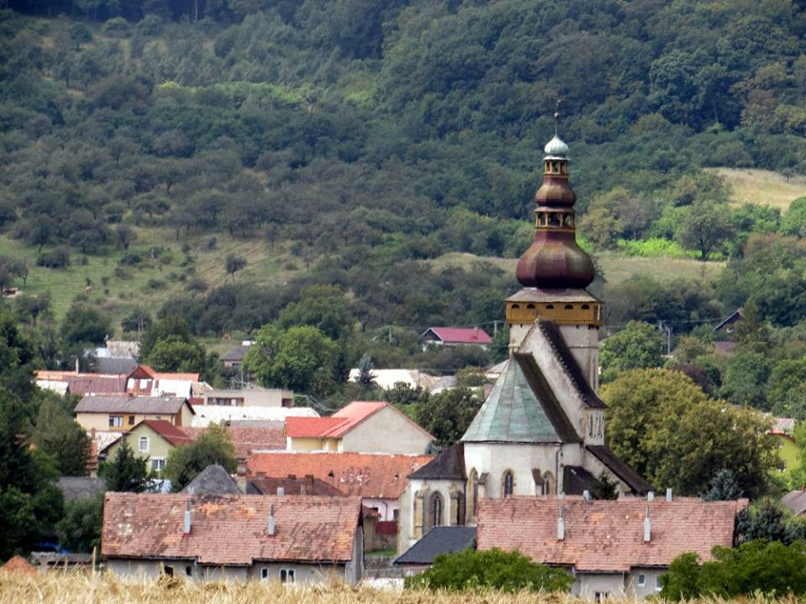
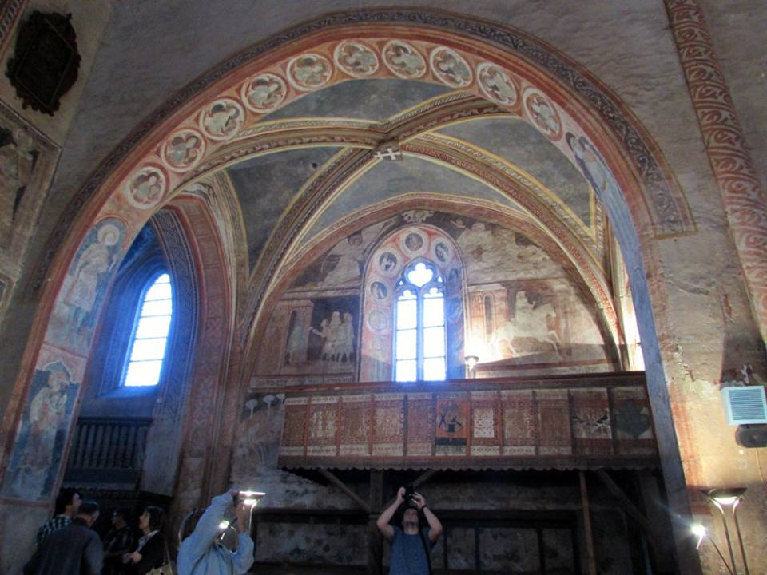
Štítnik
základy gotickej trojloďovej baziliky pochádzajú z 13. storočia
v 14. storočí bola predĺžená hlavná loď, pristavaná sakristia a bočné lode
zo 14. a 15. storočia pochádza fresková výzdoba kostola, ktorá je považovaná za najrozsiahlejšiu zachovanú ukážku stredovekej nástennej maľby na Slovensku
najstaršie maľby na severnej strane presbytéria sú z obdobia okolo roku 1350
interiér kostola bol vyzdobený v niekoľkých etapách, staršie maľby boli často prekryté novými
fresky boli objavené počas rozsiahlej obnovy kostola v rokoch 1908 - 09

Slide 14
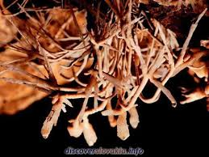
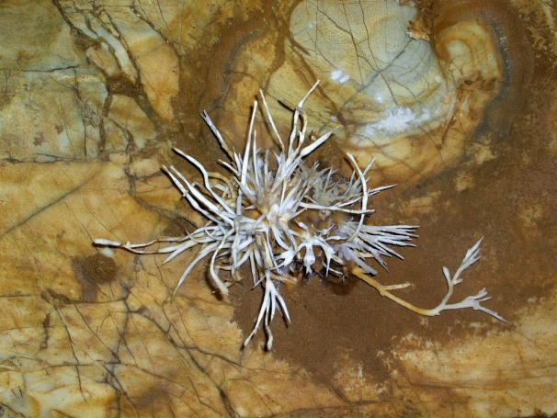
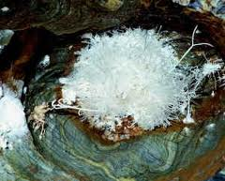
Ochtinská aragonitová jaskyňa
Predstavuje unikátny jav podzemného krasu vytvoreného v prvohorných kryštalických vápencoch uprostred nekrasových hornín - fylitov
Aragonitová výplň vznikla v uzavretých podzemných priestoroch pôsobením vzlínajúcej alebo pomaly presakujúcej vody
Výzdobu tvoria masívne biele obličkovité útvary, ihlice a špirály a drobné vejáriky
Objavená bola v roku 1954 a pre verejnosť sprístupnená v roku 1972

Slide 15
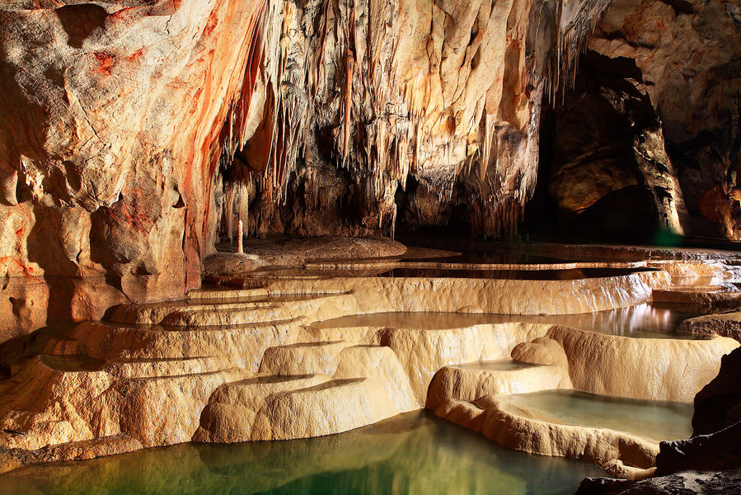
Domica
Jaskyňa v Slovenskom krase bola vytvorená eróznou činnosťou podzemnej rieky Styx.
Tvorí jednotný celok s jaskyňou Baradla v Maďarsku.
Charakteristickou výzdobou sú kaskádové jazierka, cibuľovité stalaktity a pagodovité stalagmity.
Známa je archeologickými nálezmi z neolitu, svedčiacimi o prítomnosti človeka tzv. bukovohorskej kultúry.

Slide 16
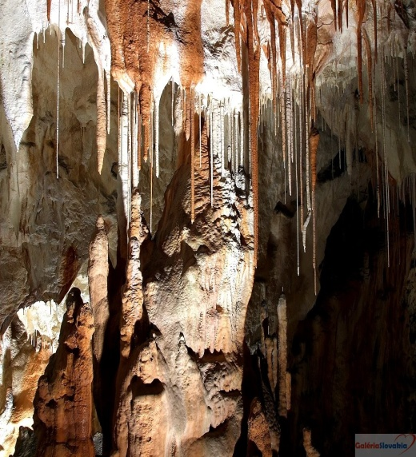
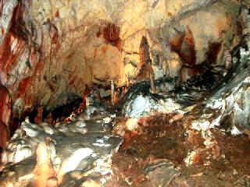
Gombasecká jaskyňa
Jaskyňa bola vytvorená vo vápencoch silického príkrovu eróznou činnosťou
Čierneho potoka
Unikátnu výzdobu jaskyne tvoria tenké sintrové brčká, ktoré dosahujú dĺžku až 3m
Už od roku 1964 sa v nej ako v prvej na Slovensku začala realizovať speleoterapia

Slide 17
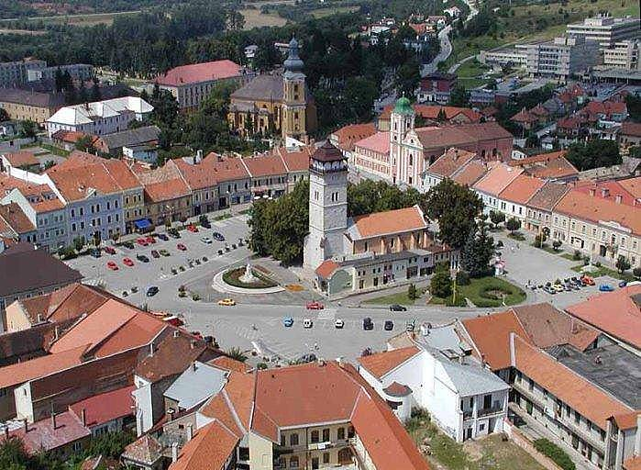
Rožňava
_{Rožňava je centrom Gemera}
Jej história je spätá s ťažbou vzácnych kovov i železnej rudy
Dominantou námestia je neskororenesančná Strážna veža uprostred námestia
Najcennejšou sakrálnou pamiatkou je biskupská katedrála
- Kostol Nanebovzatia Panny Márie

Slide 18
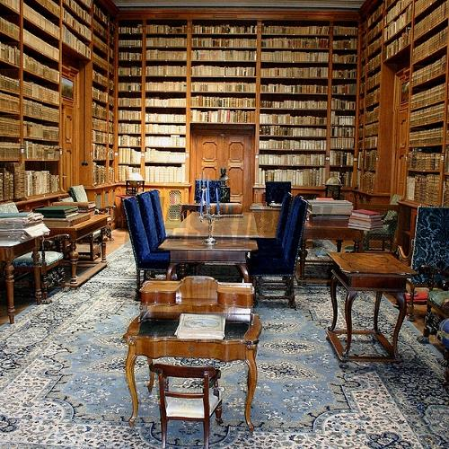
Betliar - renesančný kaštieľ
_{Betliarsky kaštieľ je typické}
vidiecke šľachtické sídlo nesúce
znaky stavebného vývoja od neskorej gotiky až po romantizmus
Stojí v rozsiahlom anglickom parku.
Jeho história je spojená s rodom Andrássyovcov, ktorej členovia zastávali významné funkcie na kráľovskom dvore
Kaštieľ často navštevovali hostia
z aristokratických a podnikateľských kruhov z celého Uhorska.
_{Vo vlastníctve rodu zostal}
_{až do roku 1945}

Slide 19
Kremnica Kremnica patrila medzi najbohatšie stredoveké mestá v Uhorsku. Jej bohatstvo plynulo z ťažby zlata a striebra, ktoré sa tu ťažili od 10. storočia. Dominantou mesta je neskorogotický Kostol sv. Kataríny

